Slide 1
Productividad laboral y salarios a nivel sectorial en Chile y México: 2016-2023
Evidencia en manufactura, comercio y comunicaciones
CEPAL 2025

Slide 2
Motivación
Motivación
Pregunta central: ¿Cuál ha sido la dinámica de la productividad en AL?
Contexto: salario mínimo en Chile y México; pandemia y recuperación post-2021; transformación tecnológica y cambios en la composición sectorial
Racionalidad
Los agregados tienden a diluir las dinámicas sectoriales, de manera que este análisis se concentra en divisiones donde se observa patrones claros y la comparabilidad es mejor.
Metodología
Productividad laboral: Valor agregado constante (2018=100)/Número de ocupados
Costo de la mano de obra: Remuneraciones (USD corrientes)/Número de ocupados
Período: 2016–2023; países: Chile y México.
Fuente de datos
Base de datos económicos (BADECON) CEPAL
CCNN CEPAL

Slide 3
Productividad laboral
(tasa de crecimiento porcentual)
Elaboración de
alimentos
Costo de la mano de obra
(tasa de crecimiento porcentual)
Chile muestra una alta volatilidad: la productividad laboral (VA/EMP) cae fuerte en 2020 y 2022, mientras el costo de la mano de obra (REM/EMP) salta en 2021 de manera muy marcada. Esto refleja un desacople temporal entre productividad y salarios.
México tiene trayectorias más estables: la productividad laboral se mantiene positiva desde 2020, y los costos laborales crecen sostenidamente después de 2021.
En general, en Chile se observa un choque de corto plazo (probablemente pandemia y recuperación), mientras en México destaca un patrón más persistente de salarios creciendo por encima de la productividad.

Slide 4
Productividad laboral
(tasa de crecimiento porcentual)
Comercio al por mayor, excepto automotores y bicicletas
Costo de la mano de obra
(tasa de crecimiento porcentual)
Chile: la productividad laboral muestra alta volatilidad, con varios años en negativo (2017, 2019, 2020, 2022–2023). El costo de la mano de obra, en cambio, mantiene un crecimiento casi ininterrumpido, con un salto marcado en 2021. Esto refleja un desacople persistente, donde los salarios aumentan pese al estancamiento productivo.
México: la productividad laboral registra caídas en 2019, 2020 y 2022, pero también repuntes fuertes en 2018, 2021 y 2023, delineando una tendencia más positiva que en Chile. No obstante, el costo de la mano de obra crece con mucha mayor fuerza y volatilidad desde 2018, alcanzando un máximo en 2021 y manteniéndose elevado en 2022–2023.
En general para ambos países los costos laborales crecen más rápido que la productividad, aunque el contraste es más severo en Chile, donde los salarios se sostienen al alza en un contexto de productividad persistentemente débil.

Slide 5
Productividad laboral
(tasa de crecimiento porcentual)
Producción de películas, videos y programas de TV, grabación de sonido y edición musical
Costo de la mano de obra
(tasa de crecimiento porcentual)
Chile: la productividad laboral muestra una alta volatilidad, con caídas profundas en 2019–2020 y fuertes repuntes en 2021. En paralelo, el costo de la mano de obra mantiene un crecimiento sostenido (con un salto marcado en 2021), lo que refleja un desajuste recurrente entre productividad y salarios.
México: tras 2021 se observa una divergencia más clara: la productividad se mantiene en terreno positivo, aunque con altibajos, mientras que el costo de la mano de obra crece de forma continua y acelerada en 2021–2023. Esto evidencia un desacople estructural, donde los salarios avanzan incluso en escenarios de productividad inestable.
El caso más evidente de brecha positiva se da en México, con salarios creciendo de manera sostenida por encima de la productividad, posiblemente reflejando procesos de tecnificación y concentración en puestos especializados.

Slide 6
Variación acumulada: 2016-2023
Elaboración de alimentos: los salarios crecen más rápido que la productividad en ambos países (brecha >0) → presión sobre costos laborales unitarios; Chile es seis veces el valor de México
Comercio mayorista: En Chile la productividad crece apenas por encima de los salarios lo que implica una ganancia marginal de competitividad para el país. Si bien en México la brecha>0, esta se mantiene moderada, con costos laborales creciendo más rápido pero sin gran desequilibrio
Producción audiovisual: Al igual que en la elaboración de alimentos ambos países muestran un incremento sobre la presión de los costos laborales unitarios y por tanto una posible pérdida de competitividad.
En general, lo que vemos en estas tres divisiones, las más importante dentro de cada uno de los sectores es un claro desacople: se pagas más por trabajador, pero se produce menos.

Slide 7
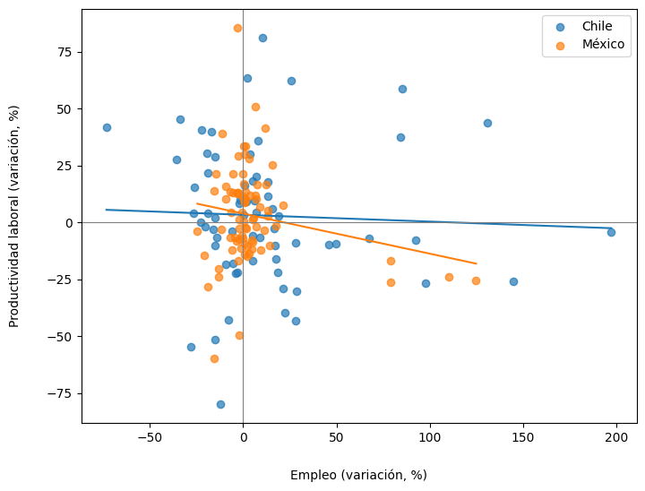
Trade off productividad-empleo-crecimiento
Fuente: BADECON CEPAL

Slide 8
Fuente: BADECON CEPAL
Información al último año disponible: Brasil(2021), Colombia (2022), Ecuador (2023),
Uruguay (2019), Chile (2022), México (2023), Perú(2019)

Slide 9
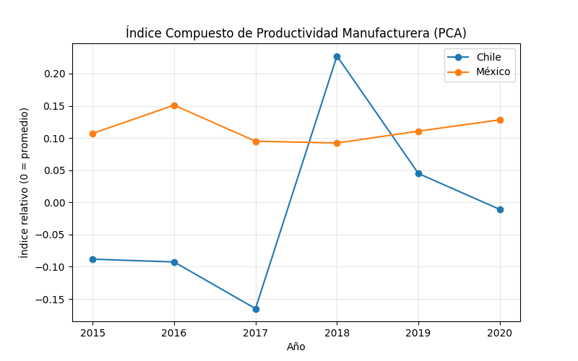

Slide 10
En definitiva….

